Slide 1
Transferencia de Calor Convección Forzada
Universidad Nacional de Jujuy
Facultad de Ingeniería

Slide 2
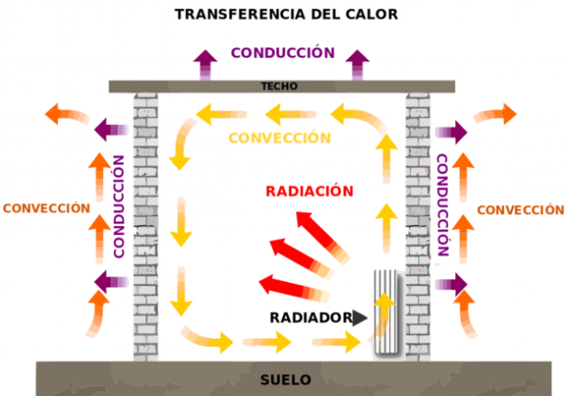
Transferencia de calor:
Es el paso de energía térmica desde un cuerpo de mayor temperatura a otro de menor temperatura.

Slide 3
Convección Forzada
La transferencia de calor por convección implica el transporte de calor en un volumen y la mezcla de elementos macroscópicos de porciones calientes y frías de un gas o un líquido. En la convección forzada ocurre la transferencia de calor debido al flujo de un fluido sobre una superficie sólida por medio de una bomba, un ventilador, u otro dispositivo mecánico

Slide 4
De que depende la convección forzada?
Convección Forzada
Configuración Geométrica
Viscosidad Dinámica
Conductividad Térmica
Densidad
Velocidad del fluido
Tipo de fluido

Slide 5
Ley de Enfriamiento de Newton
$$\frac{q}{A}=h×(T_{w}−T_{f})$$
Donde q es la velocidad de transferencia de calor en W, A es el área en m2, T, es la temperatura de la superficie del sólido en K, Tf es la temperatura promedio o general del fluido en K y h es el coeficiente convectivo de transferencia de calor en W/m2. K

Slide 6
De las propiedades del fluido
De la velocidad del fluido
De la diferencia de temperaturas
De la geometría del sistema
De que es función el coeficiente convectivo de transferencia de calor?

Slide 7
Como calculamos el valor de h
Mediante el numero de Nusselt
El numero adimensional de Nusselt se usa para relacionar el coeficiente de transferencia de calor h con la conductividad térmica k del fluido y una dimensión característica D.
$$N_{Nu}=\frac{h×D}{k}$$
Un análisis dimensional de la transferencia convectiva dicta que el Nusselt es función de los números adimensionales Reynolds y Prandtl.
$$N_{Nu}=f(N_{Re},N_{Pr})$$

Slide 8
Y como calculamos el numero de Nusselt?
Mediante correlaciones
Existen correlaciones que usaremos tomando en cuenta todas las consideraciones antes mencionada, que fueron planteadas por distintos autores para distintas situaciones(placa planas, tuberías, etc.) y limites. Estas correlaciones podemos encontrarlas en los libros de la cátedra, en especial en el libro «Manual para el Ingeniero Químico»-Perry

Slide 9
Por ejemplo, para fluidos que circulan en conducto cerrado, y en Flujo Turbulento se utiliza la correlación de Diltus y Boeltert
$$Nu=0,023{Re}^{0,8}{Pr}^{n}$$
La cual tiene las siguientes características:
n=0,4 si se esta calentando el fluido, n=0,3 si se esta enfriando
Todas las propiedades del fluido se evalúan a la temp. Global media aritmética
Re>10^4
0,7<Pr<100
L/D>60

Slide 10
Pautas a tener en cuenta al resolver problemas
Analizar los tipos de transferencia de calor que estén presentes.
Buscar en tablas las propiedades del fluido que interviene.
Analizar detenidamente las propiedades de la superficie en donde sucede la transferencia.
Buscar la correlación adecuada según la información obtenida anteriormente.
Resolver.

Slide 11
Ejemplo:
Una corriente de aire que está a 206.8 kPa y a un promedio de 477.6 K se calienta a medida que fluye por un tubo de 25.4 mm de diámetro interior a una velocidad de 7.62 m/s. El medio de calentamiento es vapora 488.7 K que se condensa en el exterior del tubo. Puesto que el coeficiente de transferencia de calor para vapor condensado es de varios miles de W/m2 . K y la resistencia de la pared metálica es muy pequeña, se supondrá que la temperatura superficial de la pared metálica en contacto con el aire es 488.7 K, L/D>60. Calcule el flujo específico de calor q/A.

Slide 12
Las propiedades del fluido a 477,6 K son:
$μ_{b}=2,60×{10}^{−5}\text{Pa}\text{ . }S$
k = 0.03894 W/m
Npr = 0.686 a 488.7 K
$μ_{w}=2,64×{10}^{−5}$ Pa. S
$ρ=1509\frac{kg}{m^{3}}$
$N_{Re}=1,122×{10}^{4}$
Como podemos ver según los datos, el coeficiente a analizar es para una tubería con flujo turbulento:
Puesto que la velocidad de transferencia de calor es mayor en la región turbulenta. Se ha determinado que la siguiente ecuación es válida para tubos pero también se usa para cañerías.
Esto es válido para $N_{Re}$ > 6000, para ${_N}_{Pr}$,. entre 0.7 y 16000, y LID > 60:
$$N_{Nu}=\frac{h_{L }D}{k}=0.027×{N_{Re}}^{0.8}×{N_{Pr}}^{1/3}×{(\frac{μ_{b}}{μ_{w}})}^{0,14}$$

Slide 13
donde hL es el coeficiente de transferencia de calor basado en la media logarítmica de la fuerza impulsora $∆T_{lm}$. A excepción de $μ_{w}$, las propiedades del fluido se evalúan a la temperatura media general. Si esta temperatura media general del fluido varía de la entrada a la salida del tubo, se usa la media de las temperaturas de entrada y salida. La ecuación anterior puede resolverse por aproximaciones sucesivas, pues es necesario conocer hL para evaluar $T_{w}$, y, por tanto, $μ_{w}$ a la temperatura de la pared. El coeficiente de transferencia de calor para flujo turbulento es un poco más alto para un tubo rugoso que para otro liso. El efecto es menos pronunciado que en la fricción de fluidos y casi siempre se desprecian en los cálculos.
Reemplazando con los datos:
$$\frac{h_{L }×0,0254}{0,03894}=0.027×{(1,122×{10}^{4})}^{0.8}×{(0,686)}^{1/3}×{(\frac{2,60×{10}^{−5}}{2,64×{10}^{−5}})}^{0,14}$$
Despejando h:
$$h_{L}=63,2 \frac{W}{m^{2}K}$$

Slide 14
Y finalmente…
Calculamos el flujo especifico:
$\frac{q}{A}=h_{L}\left(T_{w}−T\right)=63,2\frac{W}{m^{2}K}$(488,7-477,6)K
$$\frac{q}{A}=701,1\frac{W}{m^{2}}$$

